Slide 1



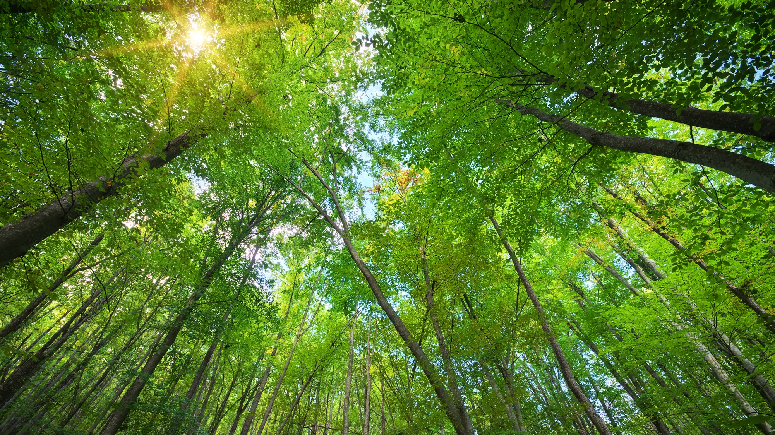
Департамент образования и науки Костромской области
ГБУ ДО Костромской области
«Эколого-биологический центр «Следово» им. Ю.П. Карвацкого» *Молодежный карбоновый полигон*
ОПЫТ ОРГАНИЗАЦИИ
УЧЕБНО-ИССЛЕДОВАТЕЛЬСКОЙ ДЕЯТЕЛЬНОСТИ ШКОЛЬНИКОВ
(В ТОМ ЧИСЛЕ УЧАСТНИКОВ ШКОЛЬНЫХ ЛЕСНИЧЕСТВ)
НА ТЕРРИТОРИИ
«МОЛОДЕЖНОГО КАРБОНОВОГО ПОЛИГОНА «СЛЕДОВО»
В КОСТРОМСКОЙ ОБЛАСТИ»
Директор ГБУ ЭБЦ «Следово»
Иванов Антон Михайлович

Slide 2
МОЛОДЕЖНЫЙ КАРБОНОВЫЙ ПОЛИГОН
«СЛЕДОВО»
ЦЕЛЬ ПРОЕКТА:
вовлечение школьников и студентов в реализацию научно-исследовательских и образовательных мероприятий по адаптации к современным изменениям климата и их последствиям;
подготовка кадрового резерва для лесного и сельского хозяйства, природоохранных организаций, низкоуглеродной индустрии.
ЗАДАЧИ ПРОЕКТА:
Научно-исследовательские
Образовательные
Воспитательные

Slide 3
МОЛОДЕЖНЫЙ КАРБОНОВЫЙ ПОЛИГОН
«СЛЕДОВО»
НАУЧНО-ИССЛЕДОВАТЕЛЬСКИЕ Подготовка обучающимися учебно-исследовательских работ, направленных на разработку низкоуглеродной стратегии природопользования, лесовосстановительных и агрономических технологий; | ОБРАЗОВАТЕЛЬНЫЕ Разработка и реализация дополнительных общеобразовательных программ, программ переподготовки и повышения квалификации для педагогов в области низкоуглеродного природопользования, организация и проведение мониторинга климатически активных газов | ВОСПИТАТЕЛЬНЫЕ Создание инновационных условий, способствующих гармоничному экологическому развитию личности ребенка посредством совместной научно-исследовательской, образовательной и природоохранной (волонтерской) деятельности детей и научно-педагогического сообщества с привлечением представителей науки и реального сектора экономики

Slide 4
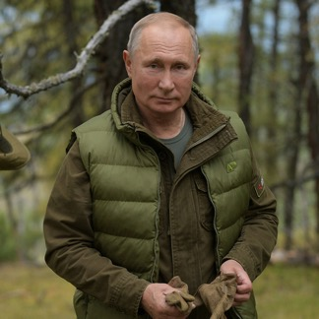
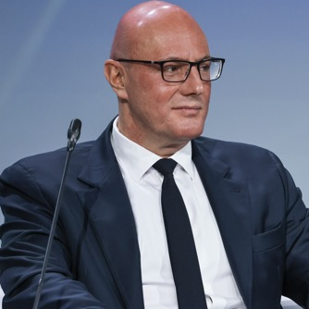
МОЛОДЕЖНЫЙ КАРБОНОВЫЙ ПОЛИГОН
«СЛЕДОВО»
Карбоновые полигоны – один или несколько участков земной поверхности с репрезентативными для данной территории рельефом, структурой растительного и почвенного покрова, созданные для реализации мероприятий, направленных на развитие научного, кадрового и инфраструктурного потенциалов в области разработки и испытаний технологий контроля баланса климатических активных газов природных экосистем
«национальная система с привлечением потенциала нашей науки уже выстраивается. мы создаем сеть так называемых карбоновых полигонов, где отрабатывается контроль эмиссии и поглощения углекислого газа в режиме реального времени, производится оценка состояния природных систем, качества водных ресурсов и других параметров
«В России они только начинают развиваться. Всего в рамках программы на данный момент создано 17 карбоновых полигонов, охватывающих различные природные экосистемы страны»
Президент РФ
В.В. Путин
Заместитель Председателя
Правительства РФ
Д.Н. Чернышенко

Slide 5
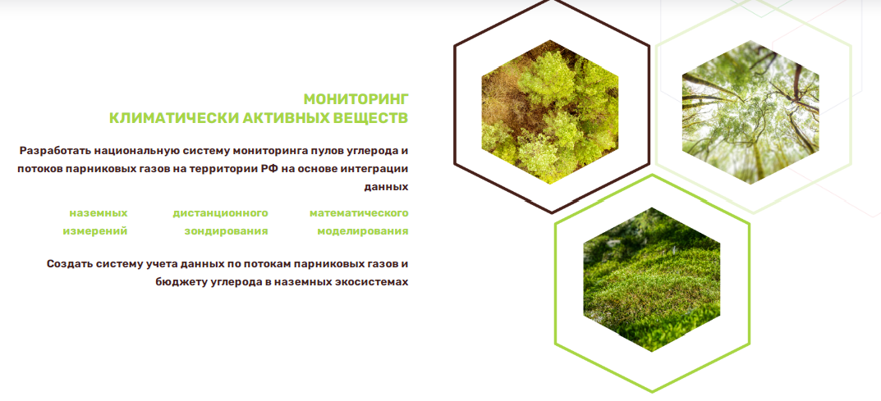
МОЛОДЕЖНЫЙ КАРБОНОВЫЙ ПОЛИГОН
«СЛЕДОВО»

Slide 6
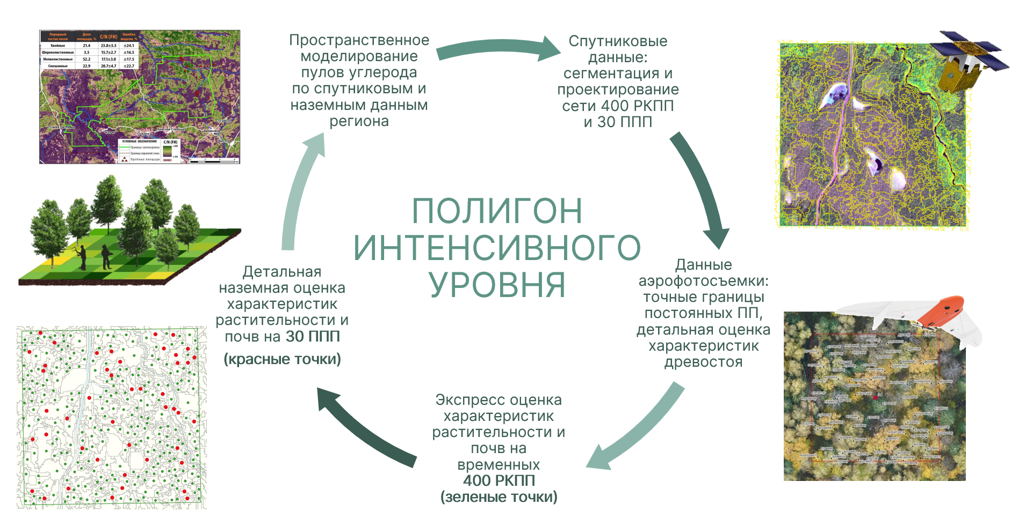
МОЛОДЕЖНЫЙ КАРБОНОВЫЙ ПОЛИГОН
«СЛЕДОВО»
Исследования на полигонах интенсивного уровня типа I нацелены на оценку взаимосвязей между основными компонентами экосистем в процессах накопления углерода и возможностями геопространственного моделирования пулов углерода и связанных показателей; используются данные ДЗЗ высокого и сверхвысокого разрешения: 1- 30 м и беспилотные летательные аппараты (БПЛА, разрешение от 5 до 20 см). Размеры полигонов 2х2 км.

